Slide 1
ГОДОВОЙ ОТЧЕТ ВТОРОЙ МЛАДШЕЙ ГРУППЫ «СВЕТЛЯЧКИ» 2017-2018 ГГ.

Slide 2
Детский садик «Светлячок"
Зажигает огонёк,
Огонёк в душе ребят,
Шаловливых дошколят.
Он не гаснет ни когда,
Радость всем несёт всегда,
Освещает жизни путь,
Не даёт с него свернуть!!!!

Slide 3
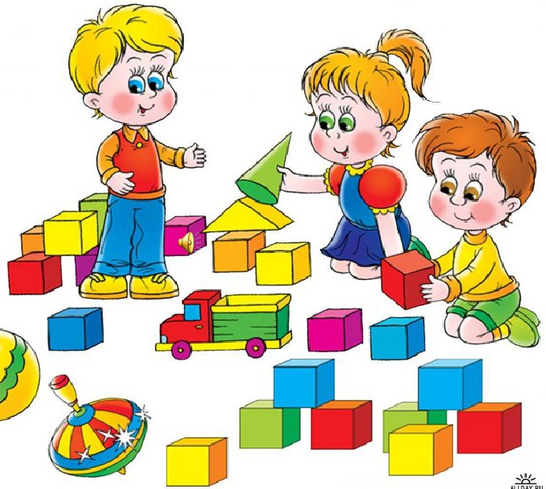
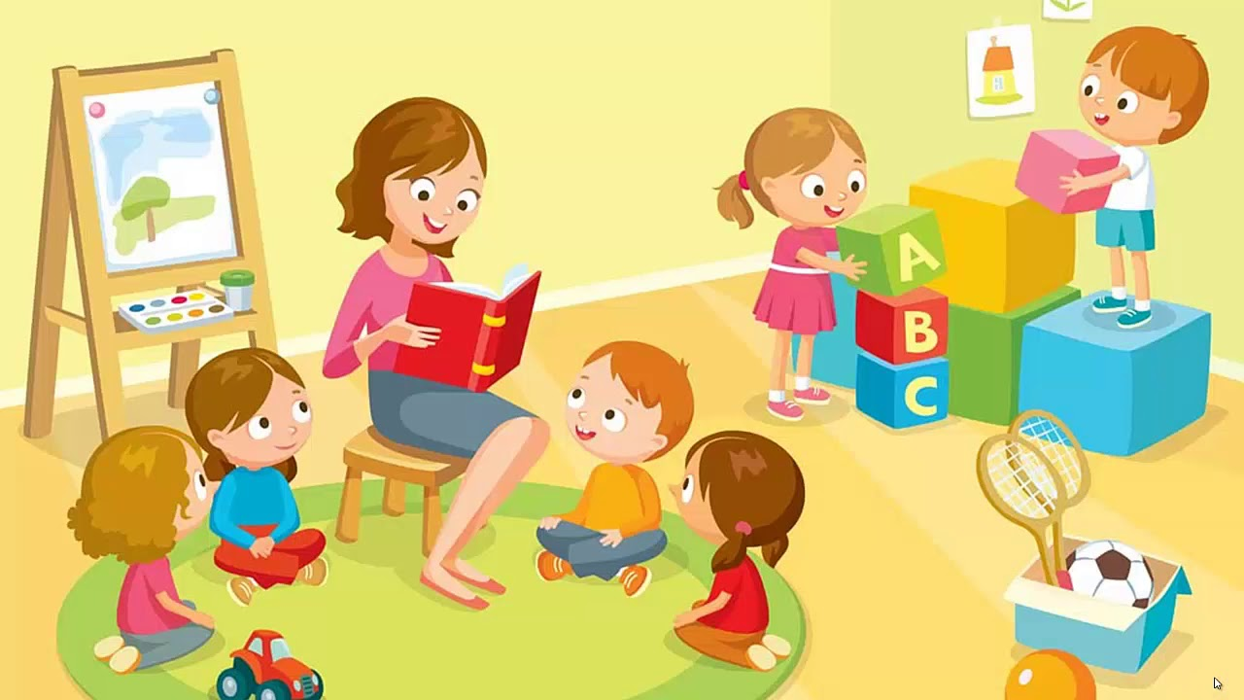
В течении года дети развивались согласно возрасту, осваивали программный материал и показали позитивную динамику по всем направлениям развития

Slide 5
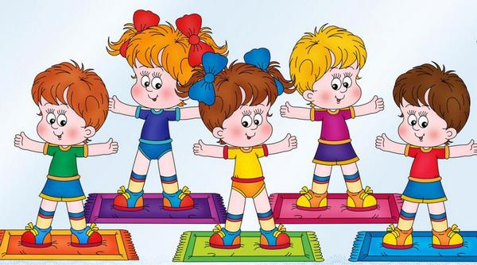
Чтоб здоровым быть сполна
Физкультура всем нужна.
Для начала по порядку -
Утром сделаем зарядку!

Slide 6
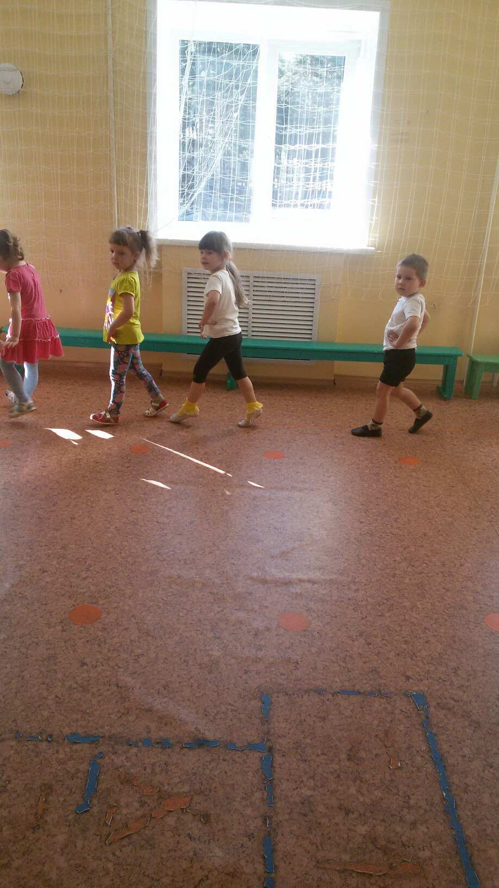
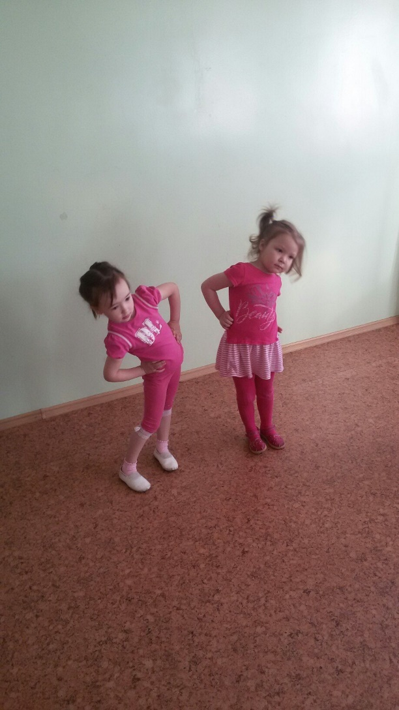

Slide 7
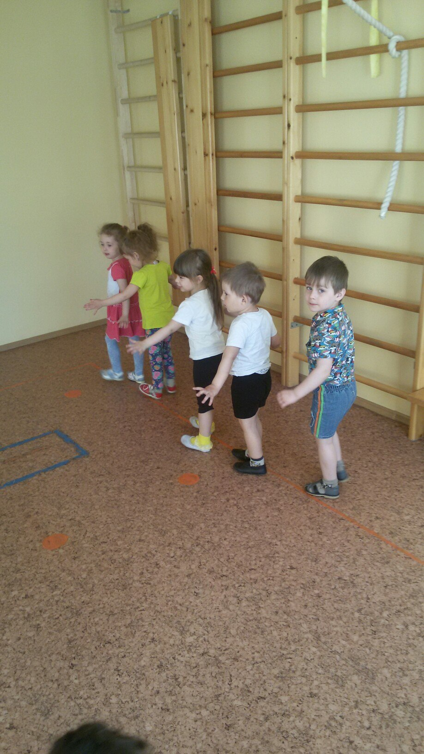
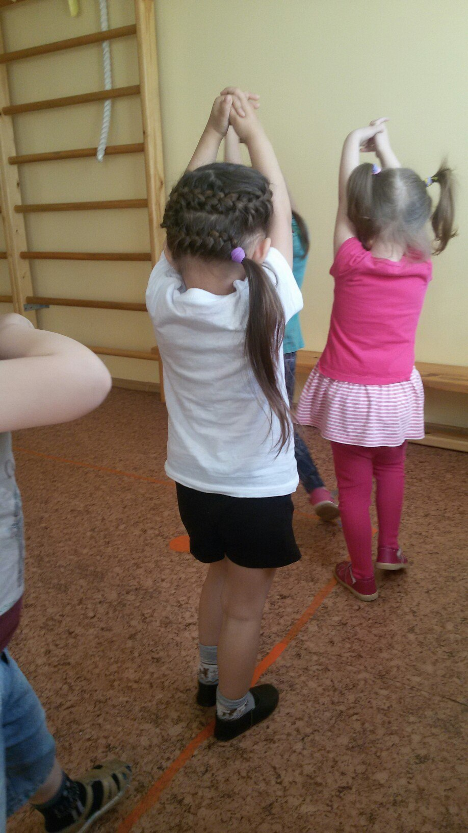

Slide 8
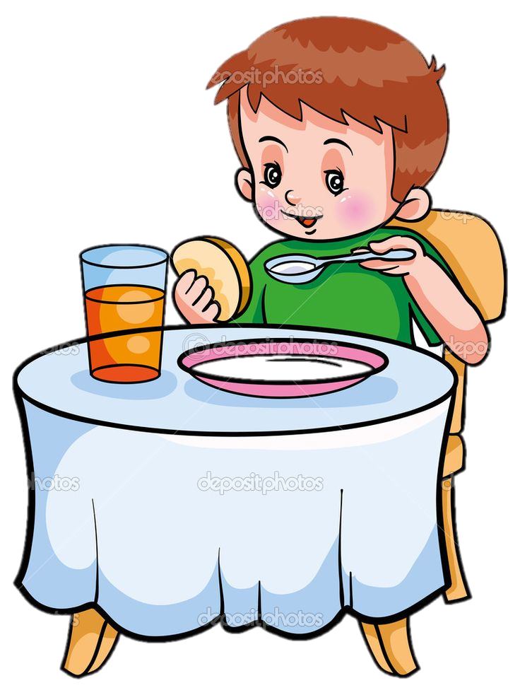
Меня кормили с ложки
Но я подрос немножко,
Смотрите-ка скорее
Я кушать сам умею!

Slide 9
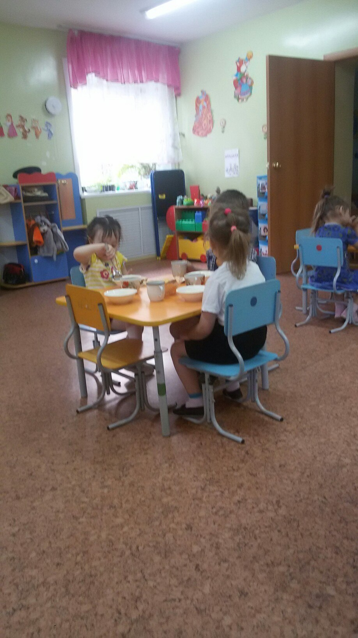
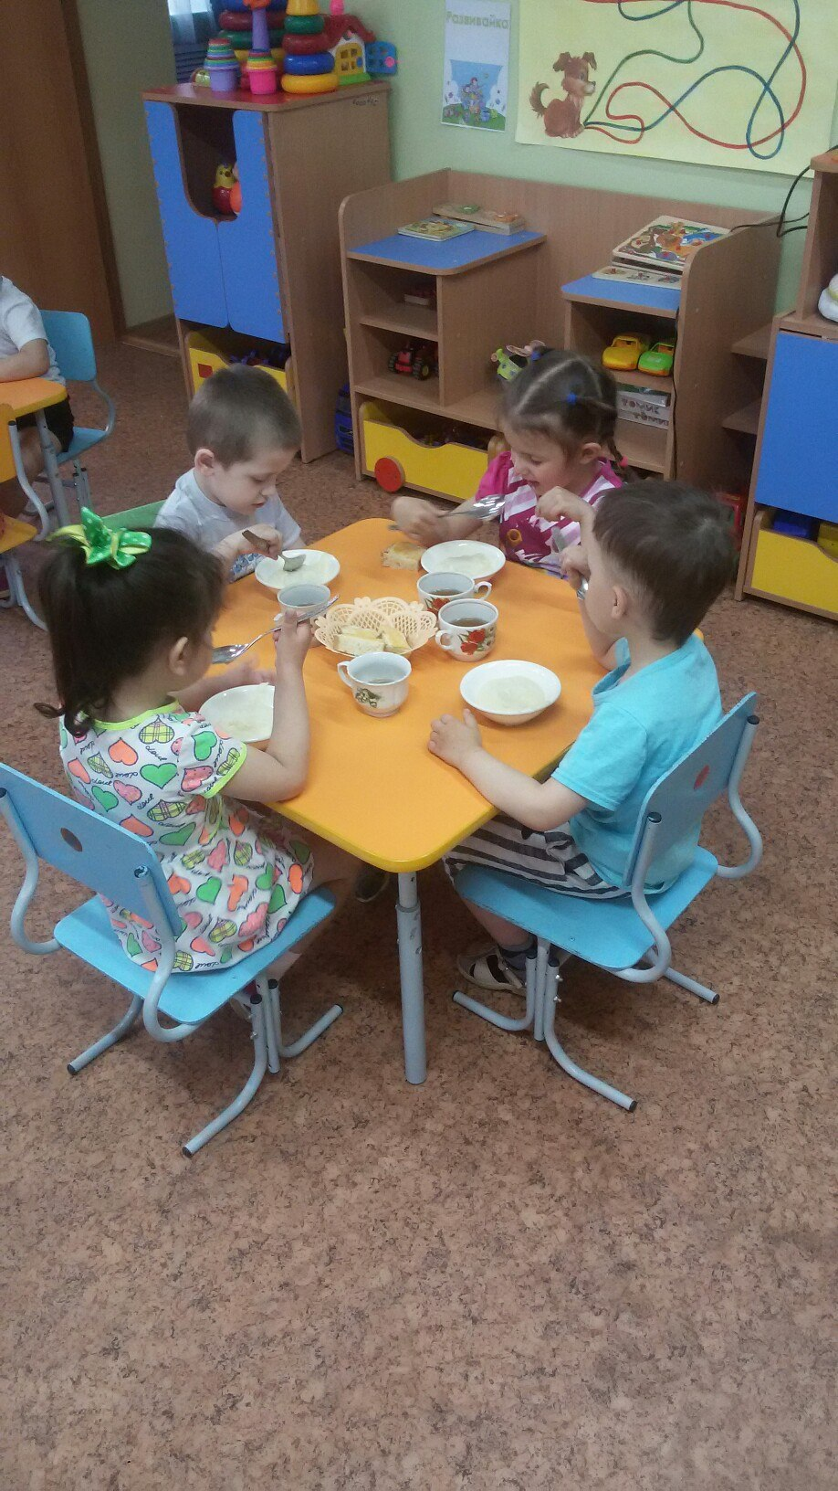

Slide 10
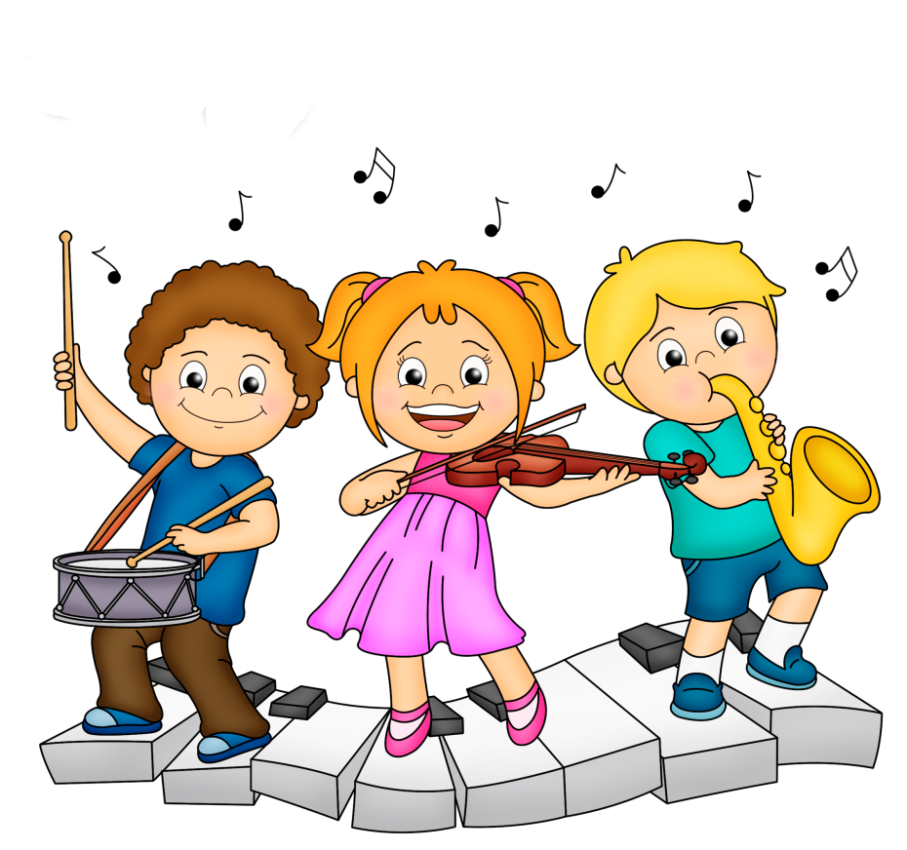
Музыкальные занятия любят малыши.
Здесь танцуют, развлекаются и играют от души. Композиторов различных изучают дети тут.
Вместе с песней, вместе с пляской, вместе с музыкой растут.

Slide 11
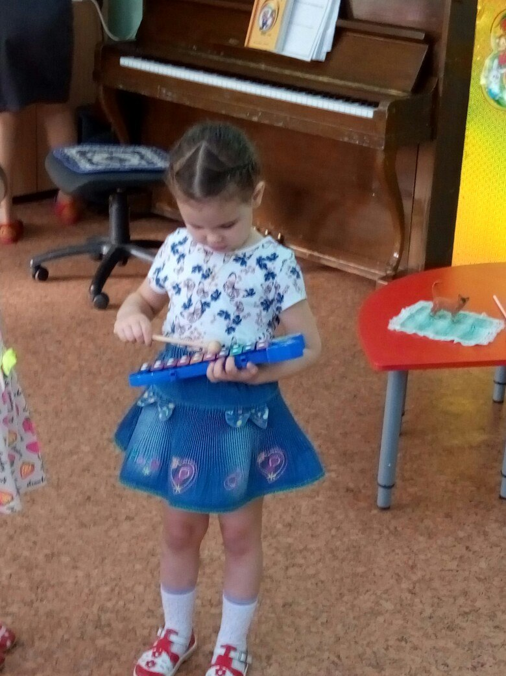
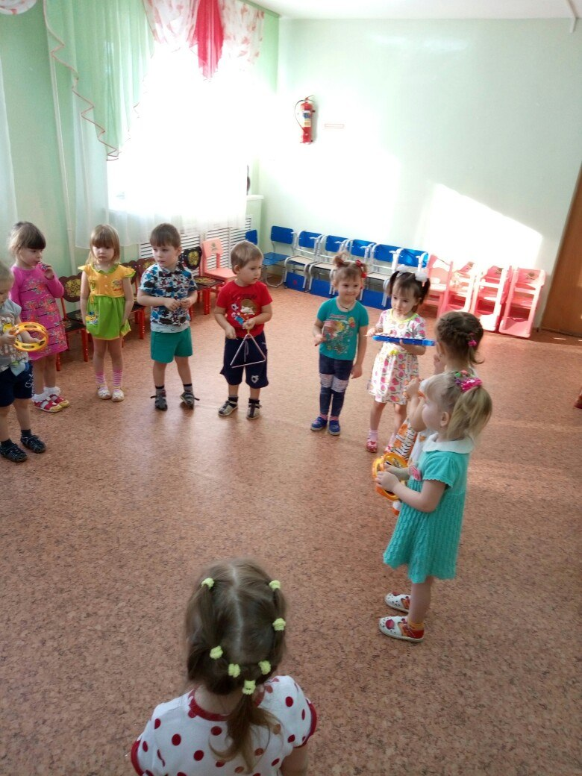
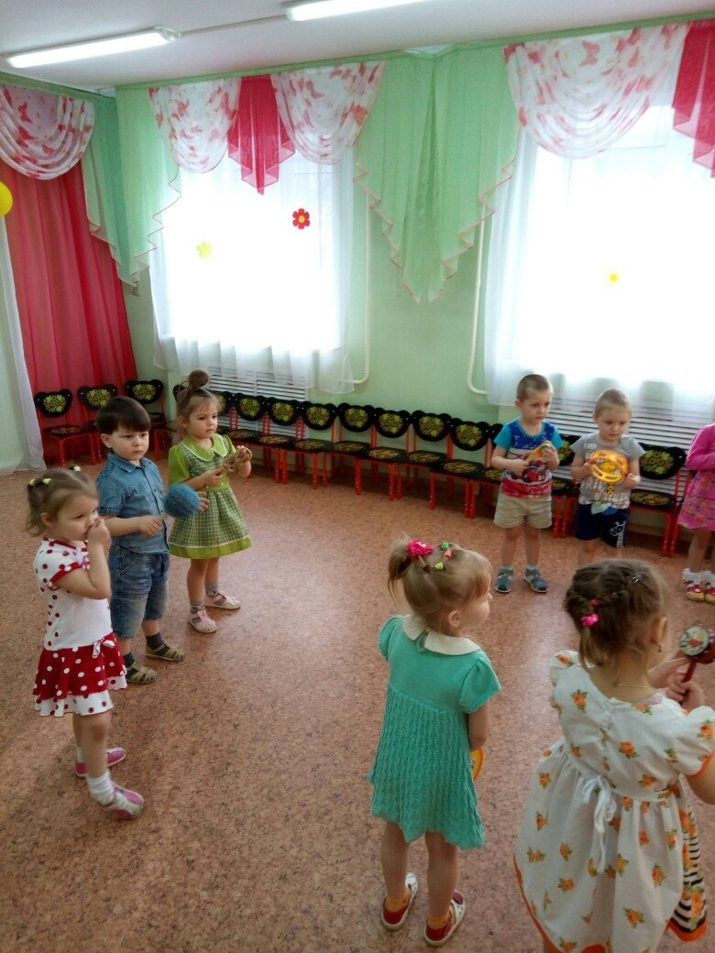

Slide 12
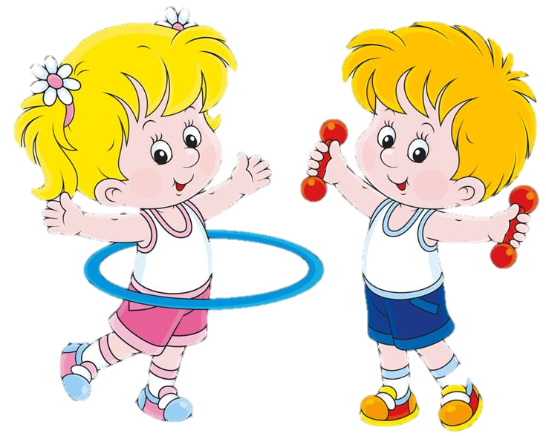
Физкультуру очень любим.
Бегать, прыгать и играть
Если очень будет нужно
Можем все рекорды взять!

Slide 13
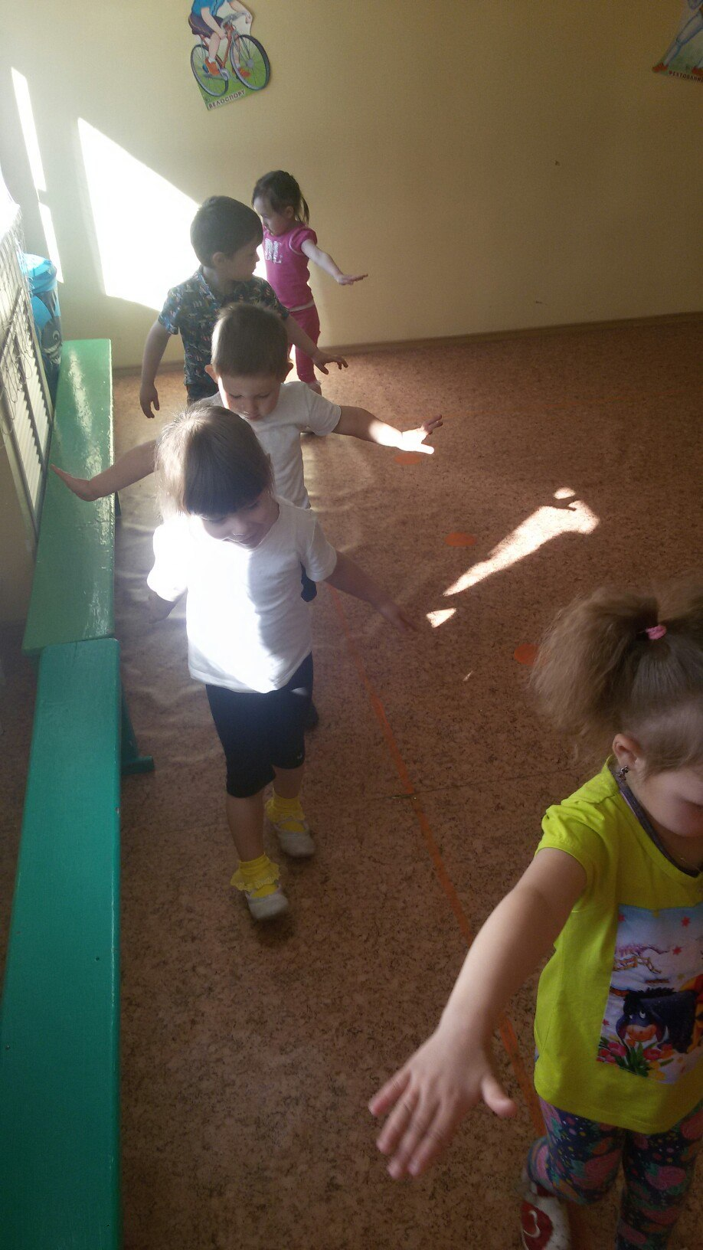
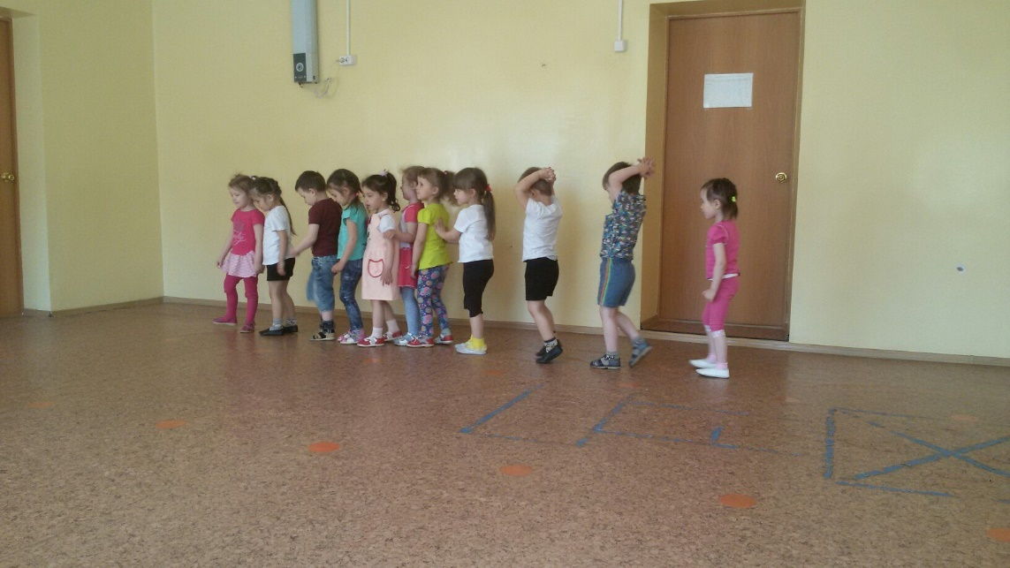
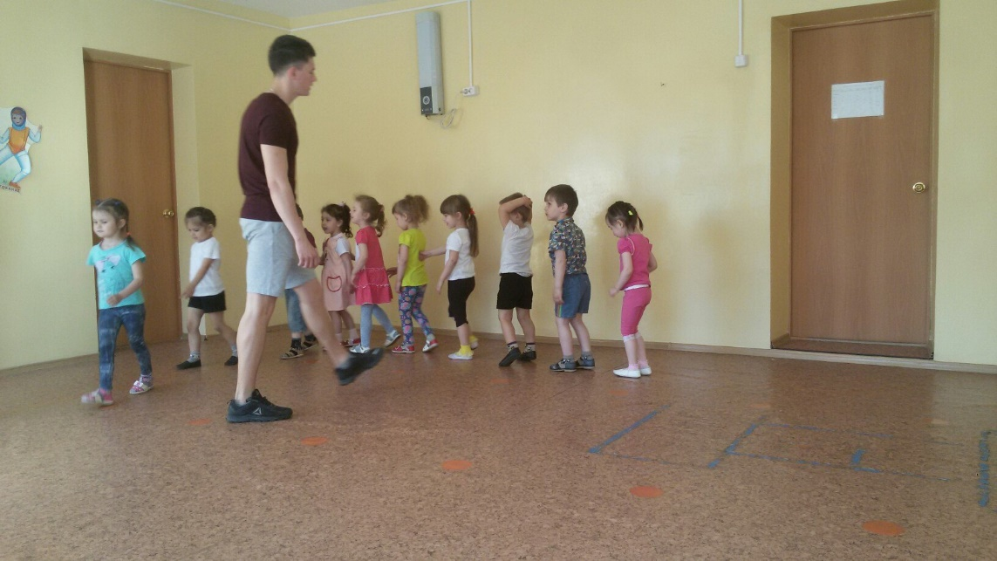

Slide 14
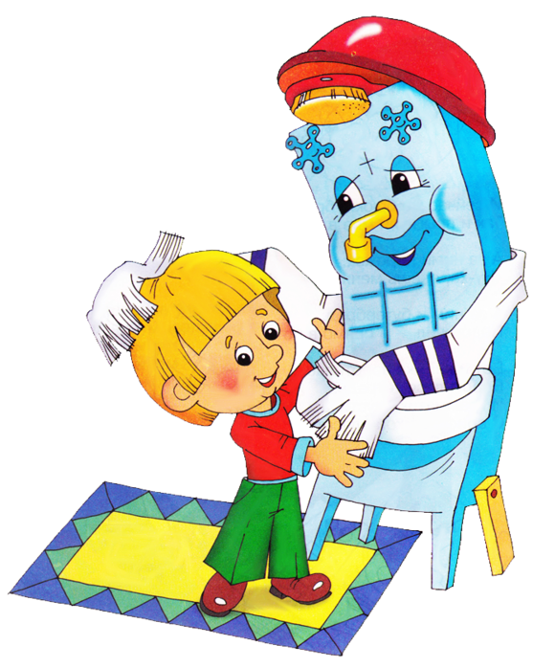
Знаем, знаем – да, да, да!
В кране прячется вода!
Выходи, водица,
Мы пришли умыться!

Slide 15
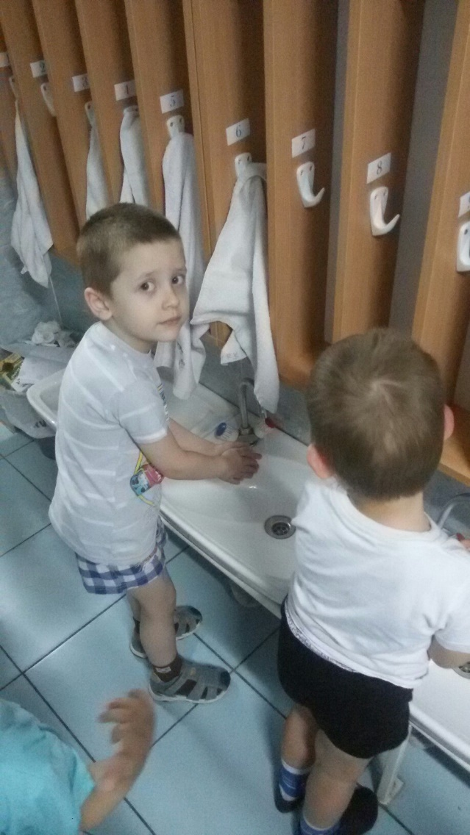
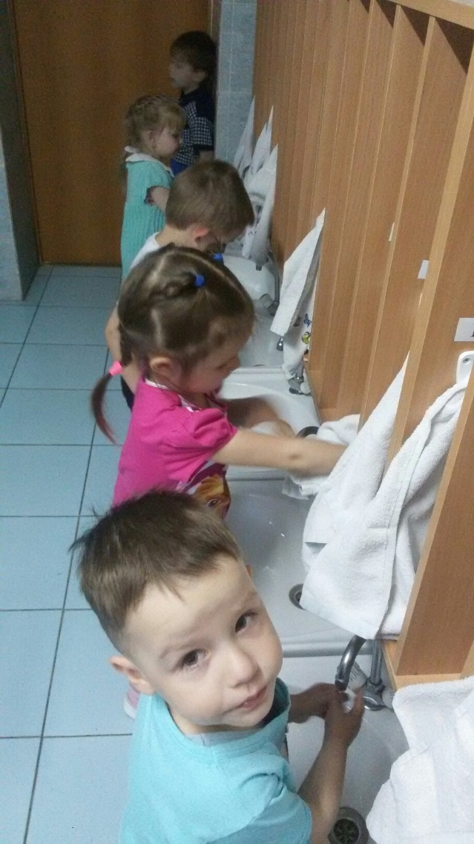
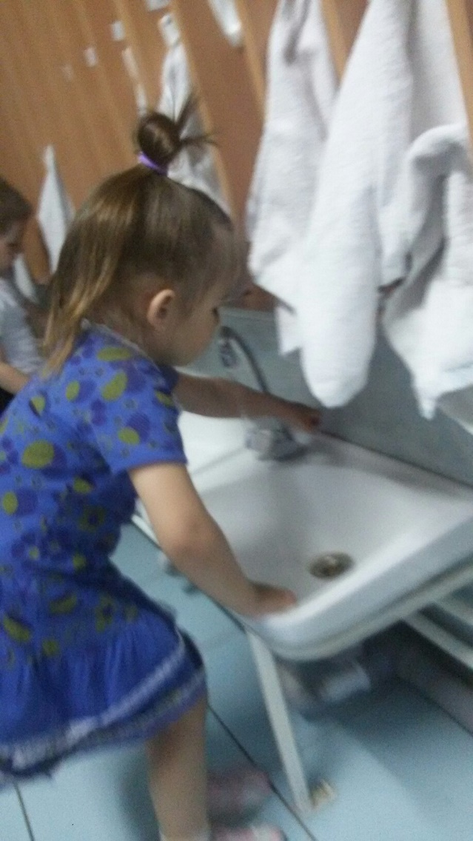

Slide 16
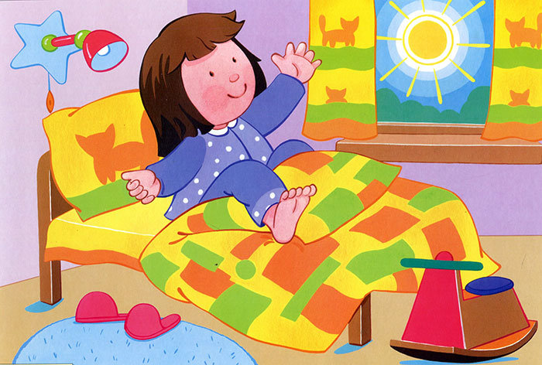
Просыпаются ребята,
Нам уже пора вставать.
Мы совсем не лежебоки,
Любим мы играть, плясать. Потянулись - раз, два, три Улыбнулись – посмотри.
Ручки к потолку подняли
Ими дружно помахали.
И головку повернём мы
Вправо, влево, вверх и вниз.
Тут проснулись наши ножки, Зашагали по дорожке.
Мы к водичке подойдём
Глазки моем, щёчки трём Окончательно проснулись, Весело всем улыбнулись.

Slide 17
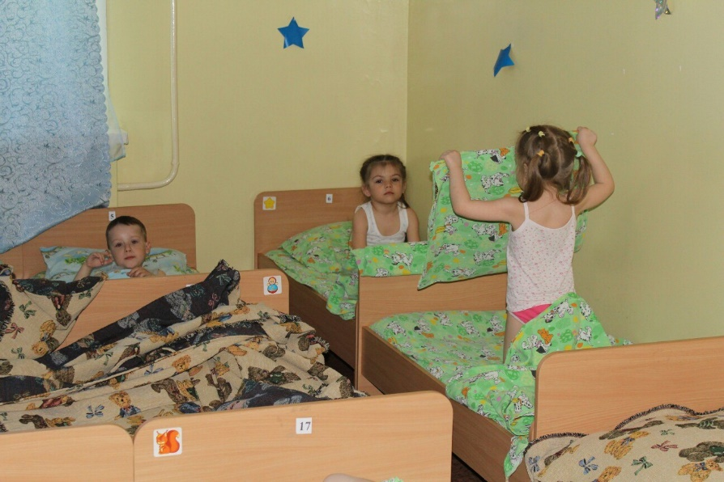
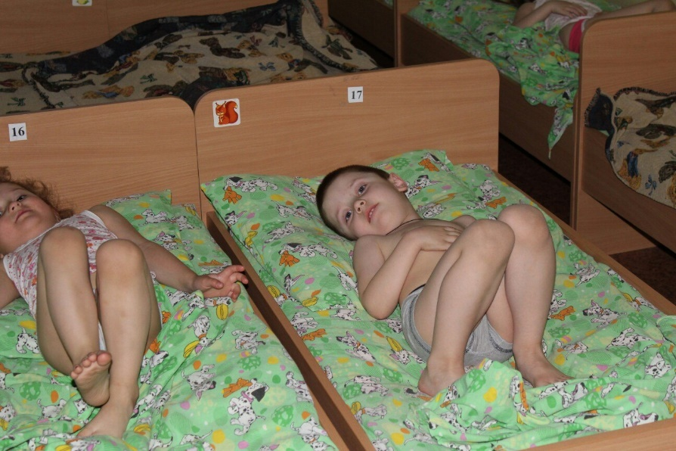

Slide 18
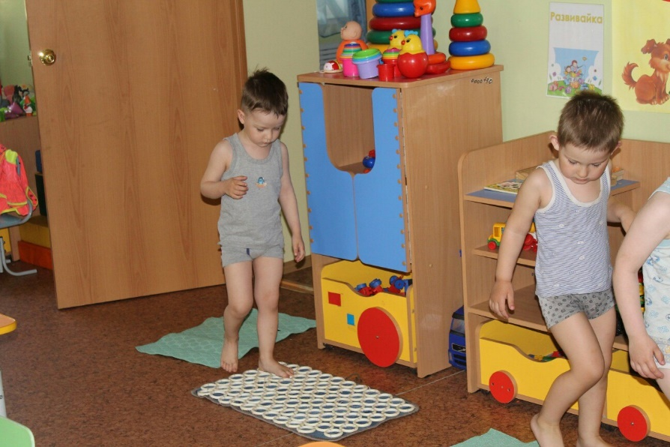
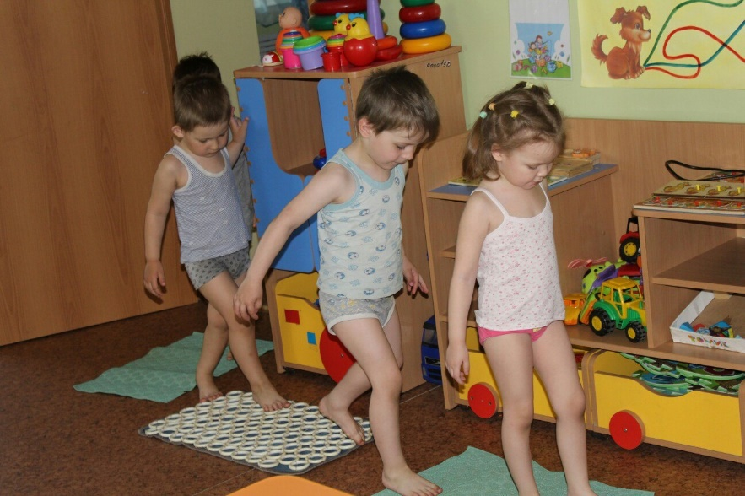
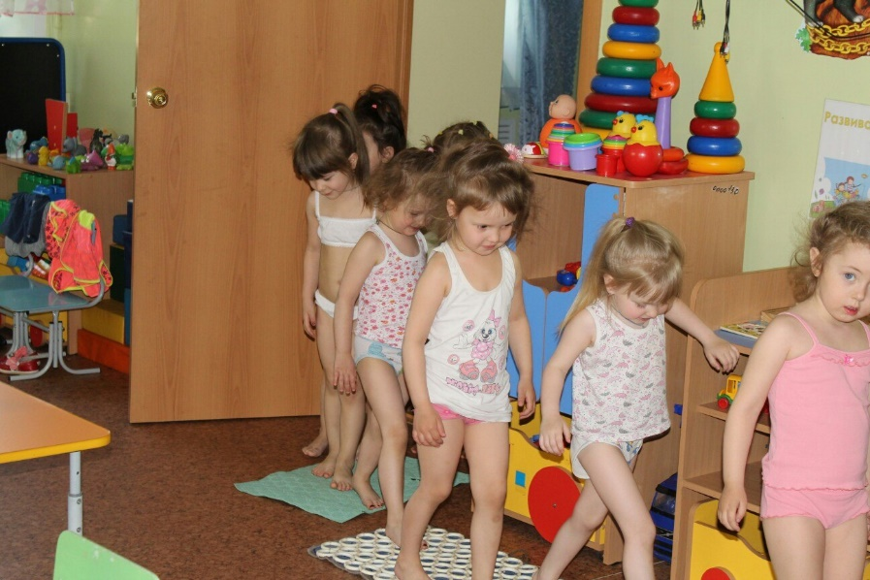

Slide 19
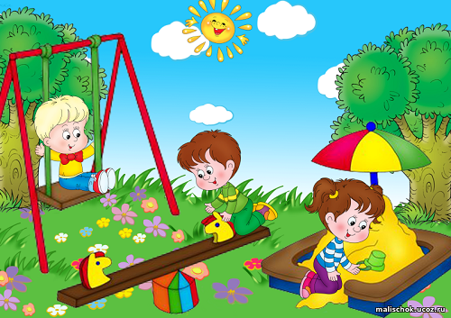
Группа вышла одеваться,
На прогулку собираться,
Дожидаться пап и мам.
А потом и по домам

Slide 20
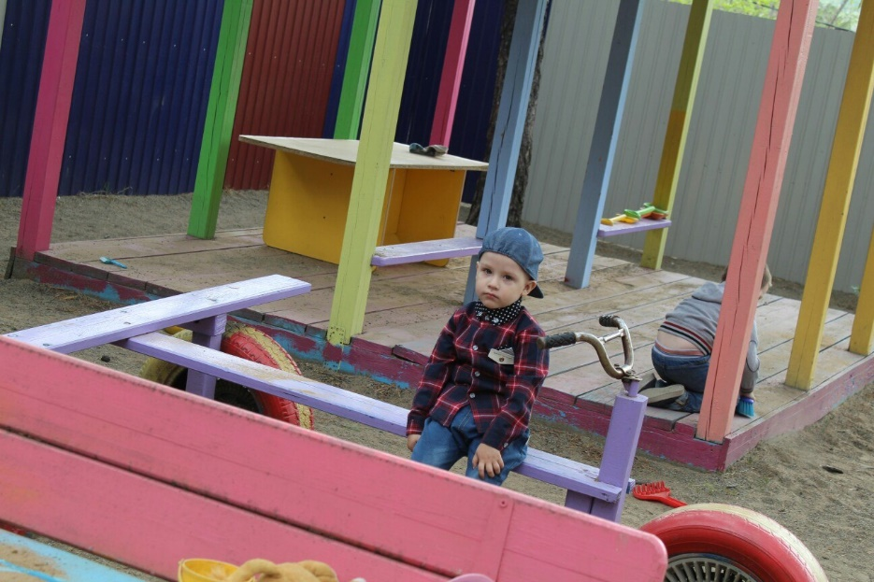
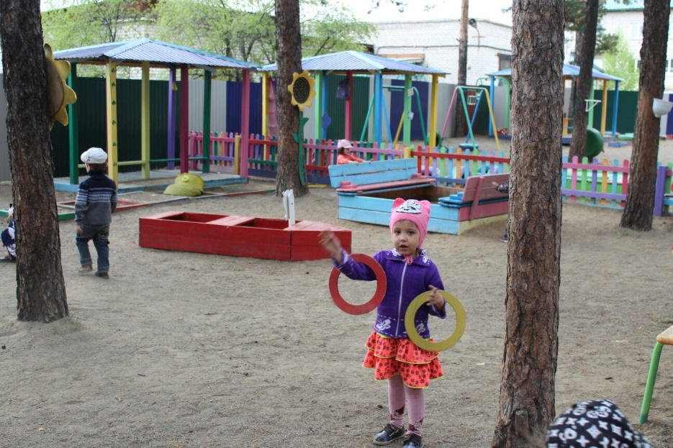
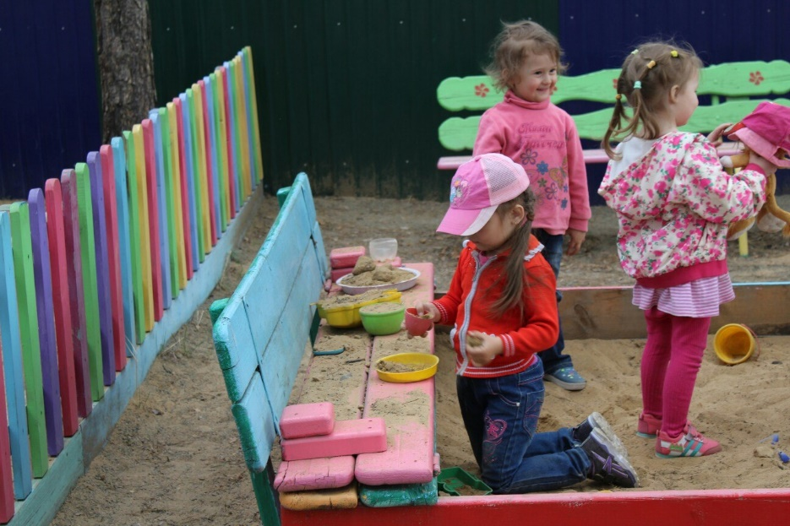
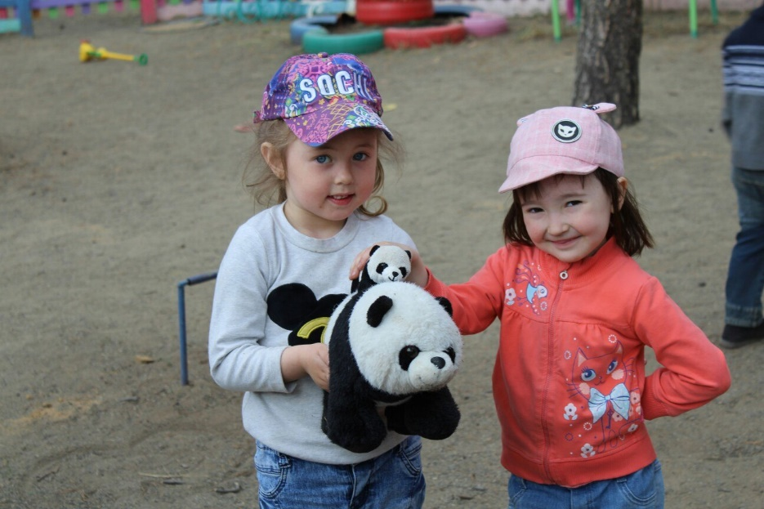

Slide 21
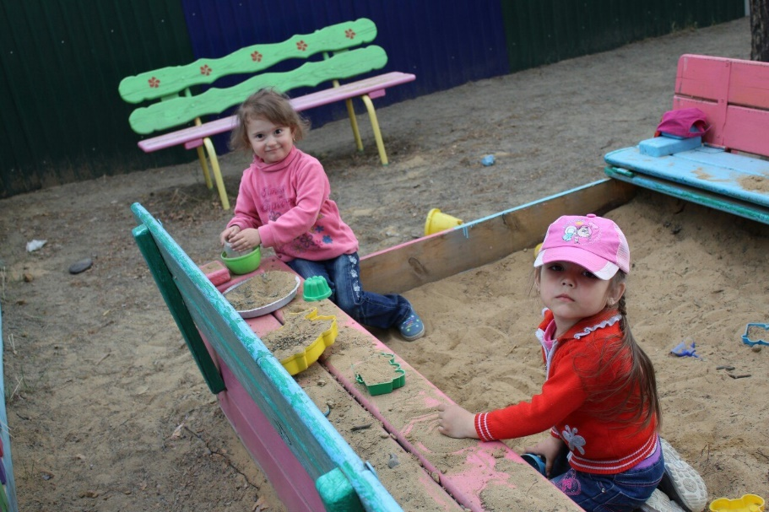
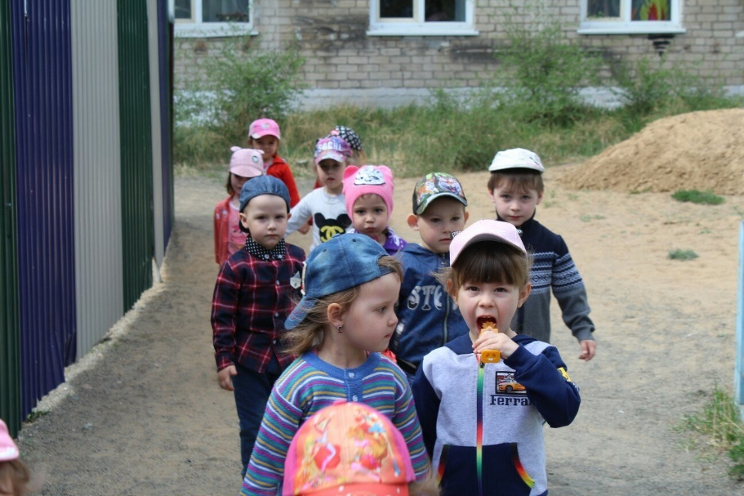
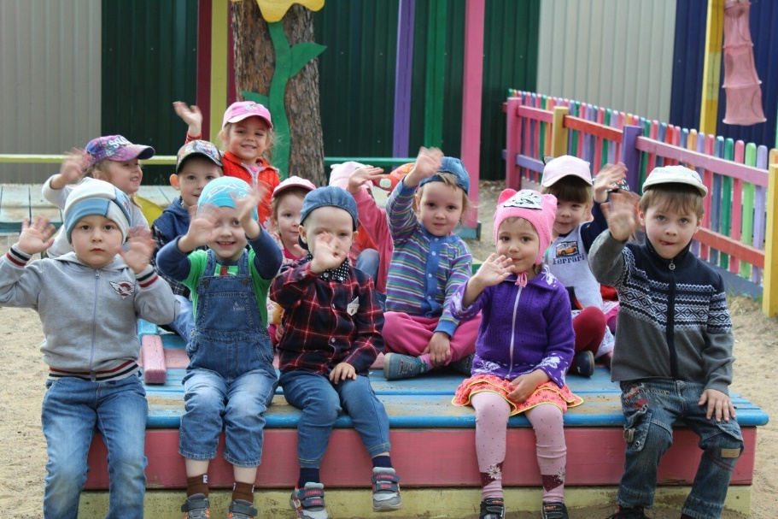
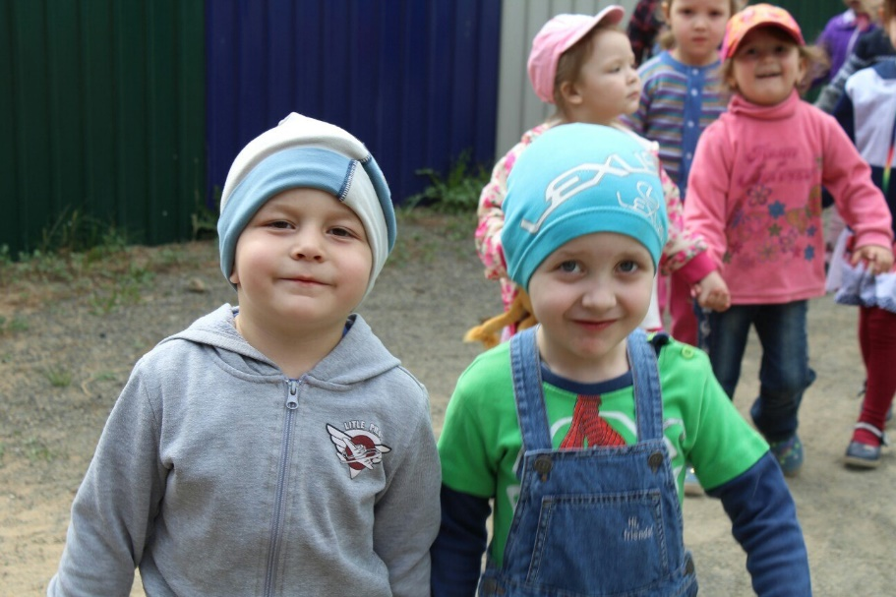

Slide 22
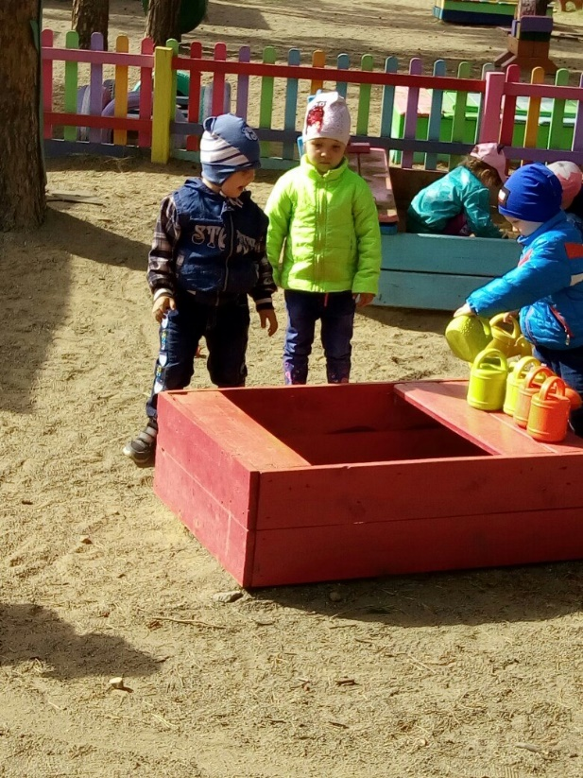
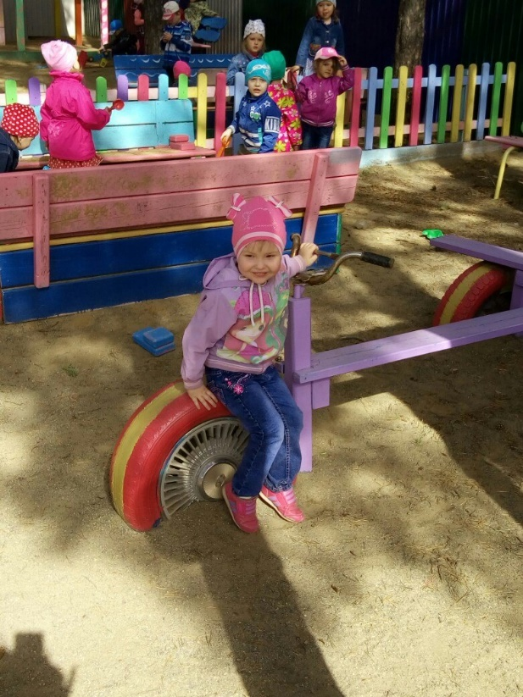
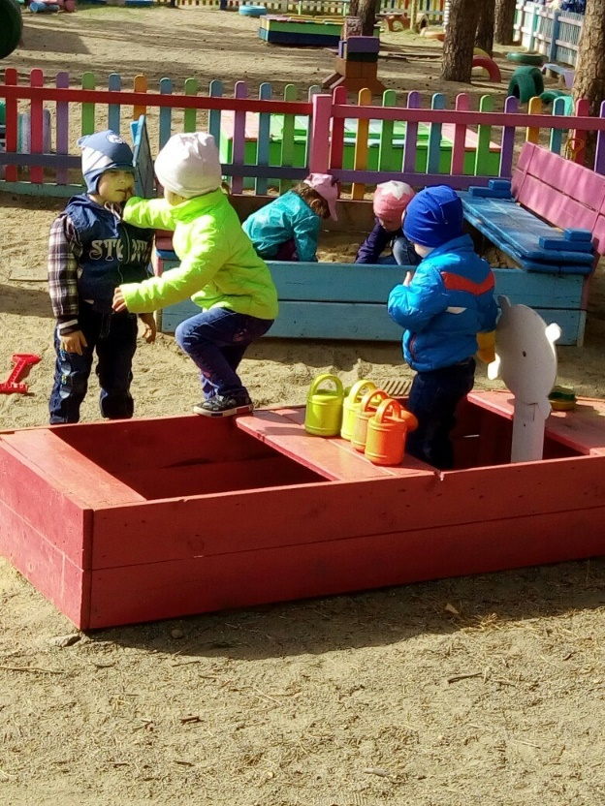

Slide 23
Чтоб вокруг красиво было, Дворник подметает двор. Без шампуня и без мыла, Убирает грязь и сор.

Slide 24
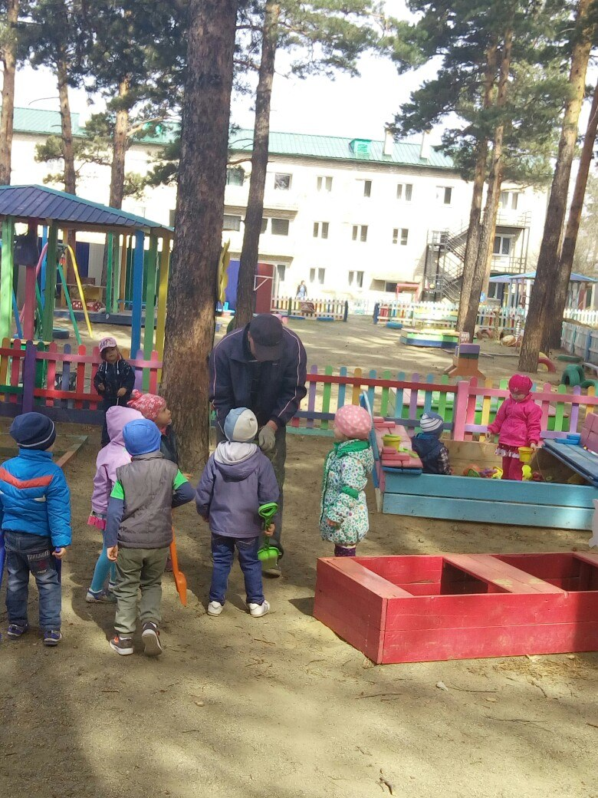
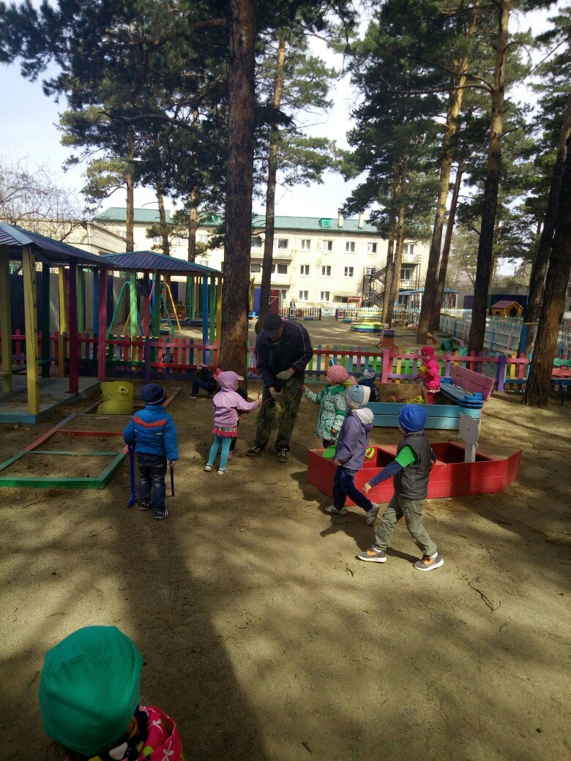

Slide 25
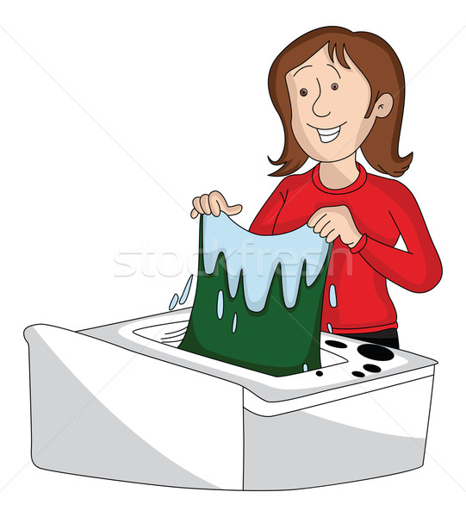
Чистые полотенца для носа и щечек, Сухие простынки для сладкого сна, Всё эта работа натруженных ручек, Хоть незаметна бывает она. Не порошок из телерекламы, Не суперстиралка и не вода, А наша прачка, все это время, Заботилась, что бы была чистота.

Slide 26
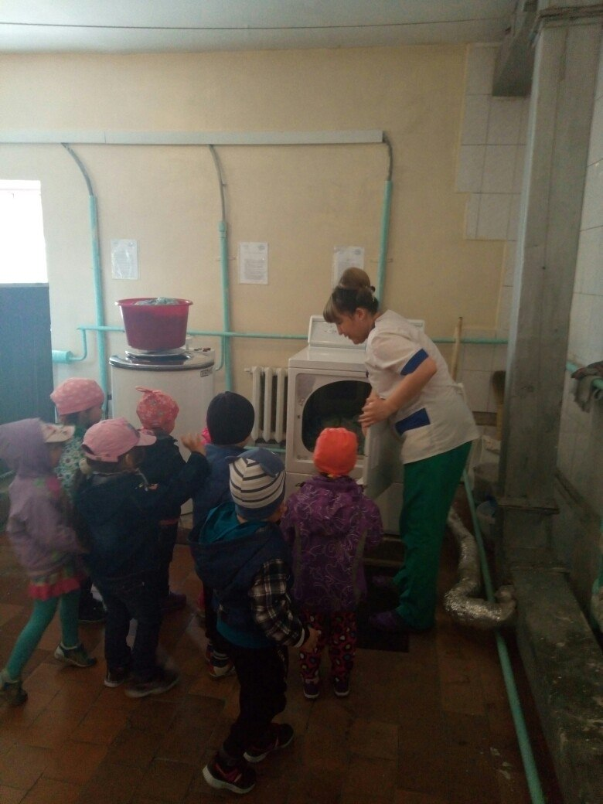
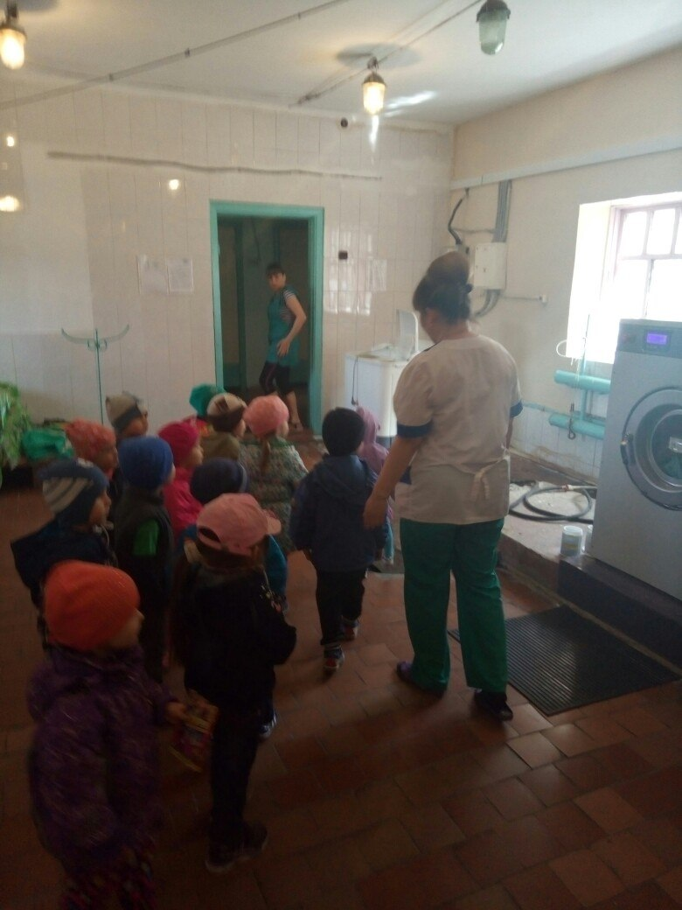

Slide 27
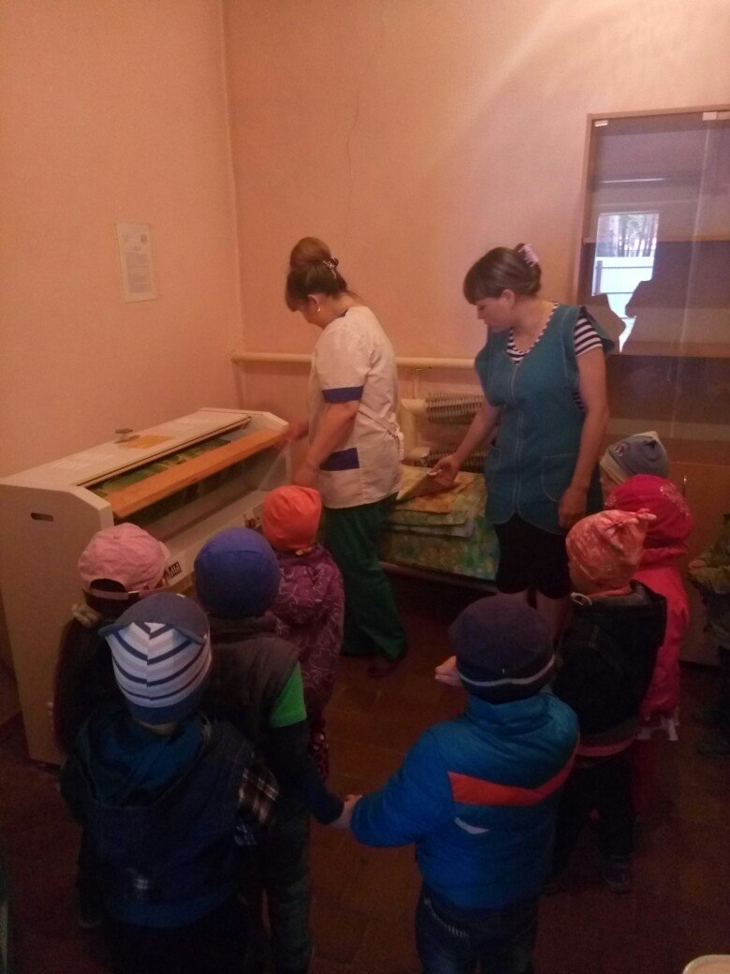
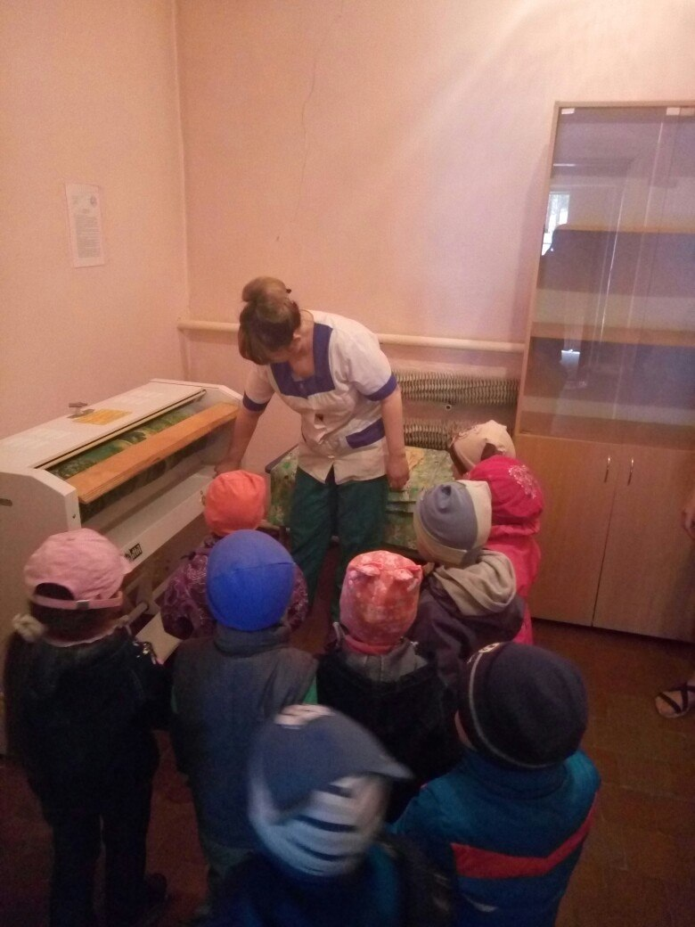

Slide 28
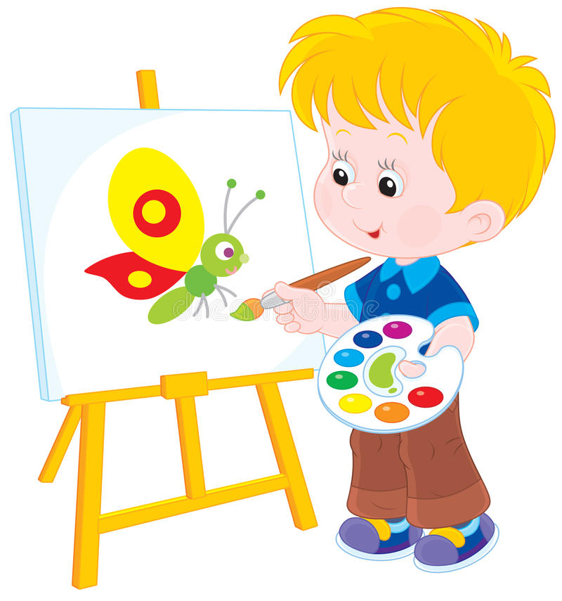
Очень любим мы лепить, Рисовать и красить! Так стараемся, друзья, Что порой отмыть нельзя!

Slide 29
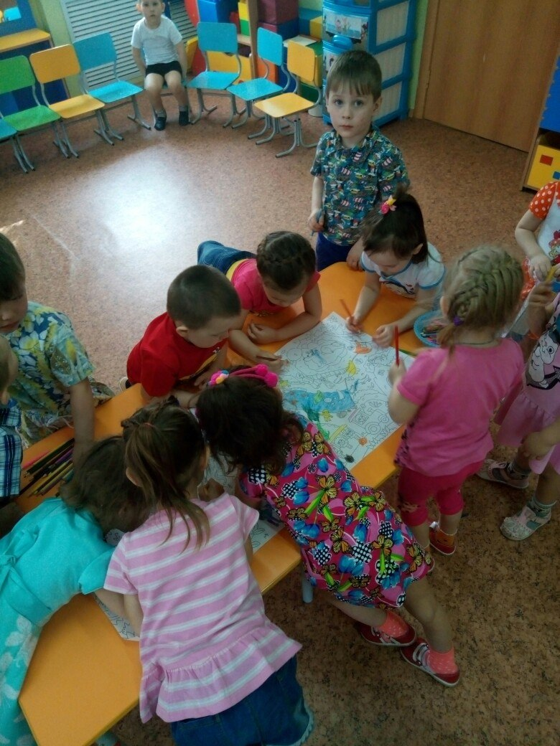
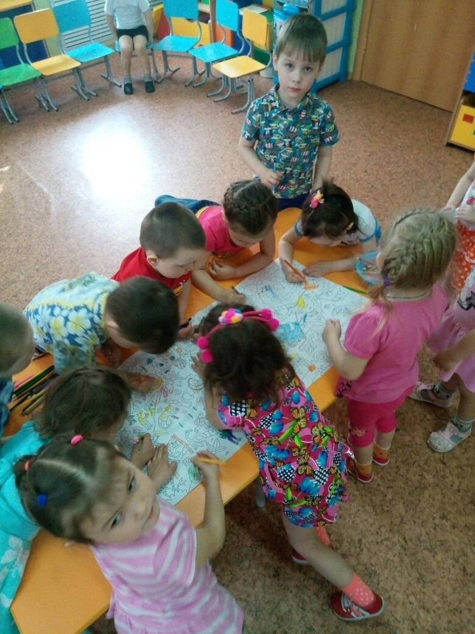

Slide 35
Как положено на праздник, Пришли гости в детский сад, Чтобы с нами веселиться, Чтоб порадовать ребят.

Slide 37
Мы так играем каждый день, И нам придумывать не лень. А завтра в садике, с утра, Опять продолжится игра. Мы дружно будем сочинять, Во чтоб, еще нам поиграть?

Slide 39
Детки в садике живут, Здесь играют и поют Здесь друзей себе находят, На прогулку с ними ходят. Вместе спорят и мечтают, Незаметно подрастают. Детский сад - второй наш дом, Как тепло, уютно в нем!

Slide 40
Спасибо за внимание!

